Slide 1


TRƯỜNG TIỂU HỌC CHU VĂN AN
CHÀO MỪNG QUÝ THẦY CÔ
VỀ DỰ GIỜ THĂM LỚP 3A

Slide 2
SINH HOẠT LỚP

Slide 3
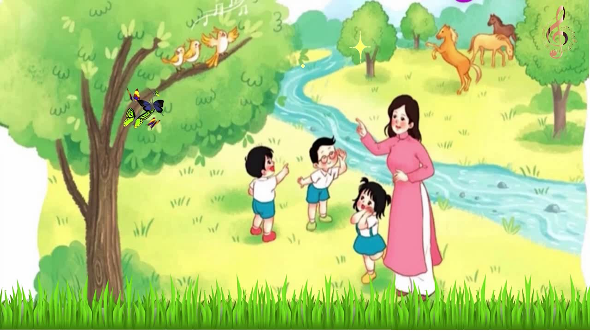

Slide 4
Hãy lắng nghe câu chuyện của bạn để trả lời câu hỏi:
- Bạn đã kể câu chuyện gì?
- Câu chuyện có những nhân vật nào?
- Bạn thích nhân vật hoặc tình tiết nào? Vì sao?
- Câu chuyện cho chúng ta bài học gì?

Slide 5
Lờinhắnnhủ
“Bạn bè là nghĩa tương thân
Khó khăn, thuận lợi, ân cần bên nhau”

Slide 6



